Slide 1

TOÁN LỚP 4

Slide 2
01
HOẠT ĐỘNG
MỞ ĐẦU

Slide 3
1
Câu hỏi: Các số không chia hết cho 2 có tận cùng là những chữ số nào?
A. 0 ; 2 ;3 ;8 ;9
B. 0 ; 1 ;3 ;5 ;7 ;9
C. 1 ;3 ;5 ;7 ;9
D. 1 ; 2; 3 ;7 ;9
1
9
3
0
7
2
5
10
4
6
8
ĐÁP ÁN
C
Đ.ÁN
BACK

Slide 4
2
Câu hỏi: Cho các số sau số nào chia hết cho 2?
40 ; 123 ; 246 ; 467 ; 101 ; 8734
A. 123 ; 101 ; 8743
B. 40 ; 246 ; 8734
C. 467 ; 101 ; 8734
D. 123 ; 246 ; 467 ; 101
1
9
3
0
7
2
5
10
4
6
8
ĐÁP ÁN
B
Đ.ÁN
BACK

Slide 5
3
Câu hỏi: Cho các chữ số 0 ; 5 ; 7. Hãy viết số chẵn lớn nhất có ba chữ số có đủ ba chữ số đã cho.
A. 750
B. 570
C. 770
D. 550
1
9
0
3
7
2
5
10
4
6
8
ĐÁP ÁN
A
Đ.ÁN
BACK

Slide 6
02
HOẠT ĐỘNG
HÌNH THÀNH KIẾN THỨC

Slide 7
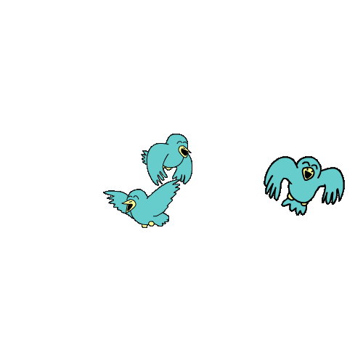




DẤU HIỆU CHIA HẾT CHO 5
Trang 95

Slide 8

Thứ sáu ngày 31 tháng 12 năm 2021
Toán
Dấu hiệu chia hết cho 5 (tr.95)

Slide 9
Yêu cầu cần đạt
1
Nắm được dấu hiệu chia hết cho 5 và không chia hết cho 5
2
Củng cố dấu hiệu choa hết cho 2 và kết hợp dấu hiệu chia hết cho 5
3
Vận dụng dấu hiệu chia hết cho 5 vào giải toán

Slide 10
Số không chia hết cho 5
Số chia hết cho 5
Cột B
Cột A
1
8 (dư 1)
4
41 : 5 =
32 : 5 =
53 : 5 =
44 : 5 =
46 : 5 =
37 : 5 =
58 : 5 =
19 : 5 =
20 : 5 =
30 : 5 =
40 : 5 =
15 : 5 =
25 : 5 =
35 : 5 =
0
6
2
6 (dư 2)
0
3
10 (dư 3)
0
8
3
4
8 (dư 4)
5
5
6
9 (dư 1)
5
7
7 (dư 2)
5
7
8
11 (dư 3)
9
3 (dư 4)
Các số có chữ số tận cùng là
0 hoặc 5 thì chia hết cho 5.
Các số không có chữ số tận cùng là
0 hoặc 5 thì không chia hết cho 5.
Nhận xét gì về các số không chia hết cho 5 ?
Nhận xét gì về các số chia hết cho 5 ?
Nhận xét gì về các phép chia trên?

Slide 11

Hãy so sánh dấu hiệu chia hết cho 2 và dấu hiệu chia hết cho 5.

Slide 12
Giống nhau: Đều có chữ số tận cùng là chữ số 0.
Khác nhau:
- Dấu hiệu chia hết cho 2, ngoài tận cùng là chữ số 0 còn có các chữ số: 2, 4, 6, 8.
- Dấu hiệu chia hết cho 5 tận cùng là chữ số 0 hoặc 5.

Slide 13
GHI NHỚ: Các số có chữ số tận cùng là 0 hoặc 5 thì chia hết cho 5.
Chú ý:- Các số không có chữ số tận cùng là 0 hoặc 5 thì không chia hết cho 5.
- Các số có chữ số tận cùng là 0 thì chia hết cho cả 5 và 2 .

Slide 14
03
Hoạt động
LUYỆN TẬP

Slide 15
Bài 1: Trong các số 35; 8; 57; 660; 4674; 3000; 945; 5553:
Số nào chia hết cho 5 ?
Số nào không chia hết cho 5 ?
a) Số chia hết cho 5 là:
35 ; 660 ; 3 000 ; 945.
b) Số không chia hết cho 5 là:
8 ; 57 ; 4 674 ; 5 553.

Slide 16
Bài 2: Tìm số chia hết cho 5 thích hợp vào chỗ chấm
a, 150 < .........< 160
b, 3575 < .........< 3585
c, 335; 340; 345;........;..........; 360
155
3580
350
355

Slide 17
Bài 3: Với 3 chữ số 0; 5; 7. Hãy viết các số có ba chữ số, mỗi số có cả ba chữ số đó và đều chia hết cho 5.
- Với 3 chữ số 0 ; 5 ; 7 ta có thể viết được các số có ba chữ số và đều chia hết cho 5 đó là: 570 ; 705 ; 750

Slide 18
Bài 4:
Trong các số 35; 8; 57; 660; 945; 5553; 3000:
a) Số nào vừa chia hết cho 5 vừa chia hết cho 2?
b) Số nào chia hết cho 5 nhưng không chia hết cho 2?
Số vừa chia hết cho 5 vừa chia hết cho 2 là:
660 ; 3000
Số chia hết cho 5 nhưng không chia hết cho 2 là:
35 ; 945.

Slide 19
04
HOẠT ĐỘNG
VẬN DỤNG TRẢI NGHIỆM

Slide 20
Một số chia hết cho 2 tận cùng là mấy ?
Một số chia hết cho 5 tận cùng là mấy ?
Một số vừa chia hết cho 2 vừa chia hết cho 5 tận cùng là mấy ?

Slide 21
2021
CHÀO TẠM BIỆT

